Slide 1


Slide 2
REUNIÓN DE PADRES DE FAMILIA
ENTREGA DEL INFORME II PERÍODO 2020
JULIO 06 DE 2020

Slide 3

ORDEN DEL DÍA
ORACIÓN.
VERIFICACIÓN DE ASISTENCIA.
SOCIALIZACIÓN DEL TRABAJO EN CASA.
INFORME GENERAL DEL II PERÍODO.
RECOMENDACIONES
PROPOSICIONES Y VARIOS

Slide 4



Slide 5


Slide 6


Slide 7
FLEXIBILIZACIÓN CURRICULAR PARA EL TRABAJO EN CASA
Los aprendizajes priorizados para el estudio en casa, se debe valorar los desempeños de los estudiantes:

Slide 8
LAS ACCIONES: Resaltar el interés y dedicación que muestran los estudiantes al desarrollar las actividades propuestAs y DESTACAR EL ESFUERZO ANTE LA ADVERSIDAD.
LOS AVANCES: IDENTIFICAR EL PROGRESO DEL ESTUDIANTE EN EL DESARROLLO DE LAS ACTIVIDADES.
LA CREATIVIDAD: CONSIDERAR LA RECURSIVIDAD en la forma de realizar las actividades y su participación en ellas.
EL DESARROLLO DE HABILIDADES: CONSIDERAR LA RECURSIVIDAD en la forma de realizar las actividades y su participación en ellas.

Slide 9
SOCIALIZACIÓN DEL TRABAJO EN CASA
Durante este trabajo se han tenido en cuenta diferentes estrategias para mejorar aspectos que deben manejarse en esta modalidad.
Los estudiantes en su mayoría realizan las conexiones en las horas indicadas y han aprendido a manejar las normas en los encuentros virtuales que tienen con los diferentes docentes.
Aunque ha sido un trabajo distinto para todos nosotros, hemos tratado de dar lo mejor, tanto estudiantes, padres de familia y docentes para avanzar en este proceso.
Durante las actividades de trabajo en casa, es importante comprender que no todos los estudiantes aprenden de la misma manera y es necesario, que el bien general prevalezca sobre el particular.
La presencia del docente en el aula es de vital importancia para el aprendizaje de los niños y niñas, pero ante la situación actual es necesario el apoyo de los padres de familia.

Slide 10
INFORME GENERAL DEL II PERÍODO DE 2020
Durante este ii período los estudiantes del grado 3: a demostraron compromiso y responsabilidad para enviar las evidencias de las actividades propuestas en cada una de las asignaturas.
SE ATENDIERON CASOS A TRAVÉS DEL DEPARTAMENTO DE PSICOLOGÍA, PARA LOS ESTUDIANTES QUE LO REQUIRIERON Y TRATAMOS DE RECIBIR LAS SUGERENCIAS DADAS.
NINGÚN ESTUDIANTE PRESENTÓ ASIGNATURAS EN DESEMPEÑO BAJO Y LOS ESTUDIANTES QUE SE CONECTARON DE MANERA INTERMITENTE O NO TENÍAN CONECTIVIDAD TIENEN SU EXCUSA CON JUSTIFICACIÓN.
AUNQUE NO HA SIDO FÁCIL HEMOS TRATADO DE ENTREGAR LO MEJOR DE CADA UNO.
FELICITACIONES A TODOS ESTUDIANTES Y PADRES DE FAMILIA POR SU ENTREGA, DEDICACIÓN, COMPROMISO Y APOYO.

Slide 11
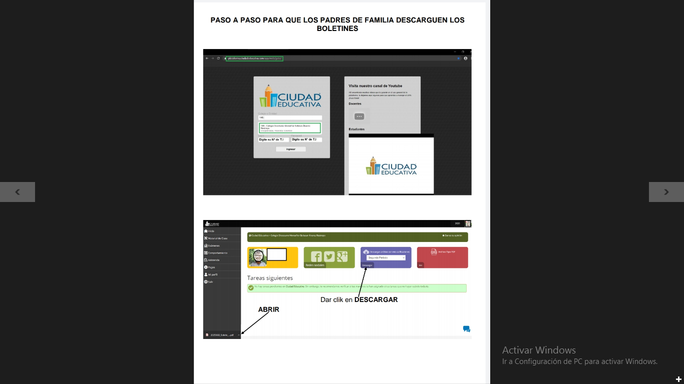
PASOS PARA INGRESAR A LA PLATAFORMA

Slide 13
RECESO ESCOLAR DEL 06 AL 10 DE JULIO DE 2020
LA DIRECTIVA QUE SE HA DETERMINADO DE ACUERDO A LA SITUACIÓN DE LOS ESTUDIANTES, ES TOMAR UN RECESO QUE IRÁ DEL 06 AL 10 DE JULIO DEL 2020.
LAS CLASES SE RETOMARÁN EL DÍA LUNES 13 DE JULIO, RECARGADOS DE ENERGÍA Y DISPUESTOS A CONTINUAR CON EL TRABAJO ACADÉMICO DESDE CASA, CON EL MISMO COMPROMISO, DEDICACIÓN Y RESPONSABILIDAD.
DURANTE ESTA SEMANA LOS DOCENTES TENDREMOS LA MISIÓN DE HACER REESTRUCTURACIONES EN EL PROCESO QUE SERÁN INFORMADAS A LOS PADRES DE FAMILIA POR EL BLOG, EN EL TRANSCURSO DE LA MISMA.

Slide 14
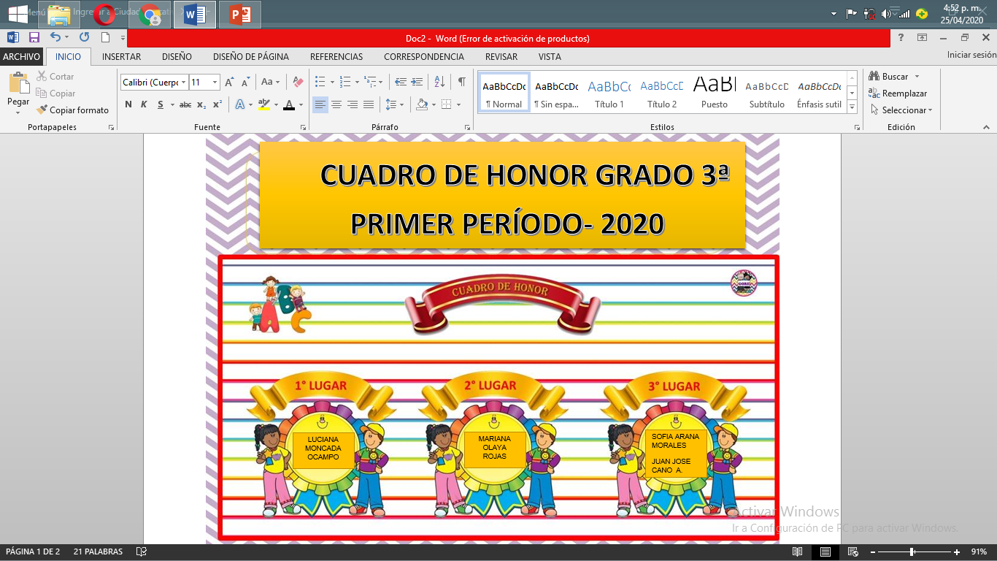
ALISON GALLEGO ARISTIZÁBAL.
2. SOFIA ARANA MORALES
SEBASTIÁN YESID VALENCIA CAMPO
1.JUAN JOSÉ CANO A.
2.SOFIA LOAIZA QUINTERO
3.JERÓNIMO PULGARÍN S.

Slide 15
RECOMENDACIONES:
Seguiremos trabajando con explicaciones de las clases mediante diapositivas y video, audio y otros.
Instrucciones mediante el blog.
Recuerden enviar las evidencias a mi correo olgaluciaquinteronieto280@Gmail.com
Siempre se les dará plazo hasta el sábado o domingo de la semana para enviar las evidencias. Las cuales se revisarán a partir del lunes de la semana siguiente en la jornada laboral.
Los estudiantes deben realizar las consignas en los cuadernos, ya que además de quedar las definiciones importantes para desarrollar los talleres, están ejercitando la transcripción y escritura, que es bien importante afianzar y agilizar en este grado.

Slide 16
PROPOSICIONES Y VARIOS
INTERVENCIÓN DE LOS PADRES DE FAMILIA…
MUCHAS GRACIAS POR LA ASISTENCIA.

Slide 17
Terminamos la reunión recuerden descargar el boletín de la plataforma ciudad educativa…
Mil gracias por su participación y confianza.
Les deseo un feliz y bendecido día…
Olga Lucía Quintero Nieto

Slide 18
